Slide 1
Digniti Omnia - o viață demnă pentru toți

Slide 2
Mașinile și comportamentul în trafic

Slide 3
Viteza
Menține întotdeauna limita de viteză.
Acest lucru salvează vieți și se pot primi amenzi dacă nu se păstrează limita de viteză.

Slide 4
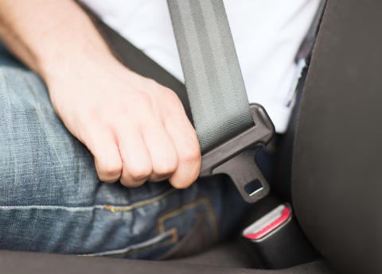
Centura de siguranță
Trebuie să utilizezi întotdeauna centura de siguranță, acest lucru salvează vieți și se acordă amenzi dacă nu se folosește centura de siguranță.

Slide 5
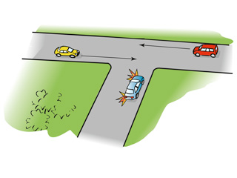
Regula de dreapta
Gândește-te la prioritatea de dreapta atunci când te afli în trafic.
Utilizează semnalizatoarele și marchează clar când vrei să virezi.

Slide 6
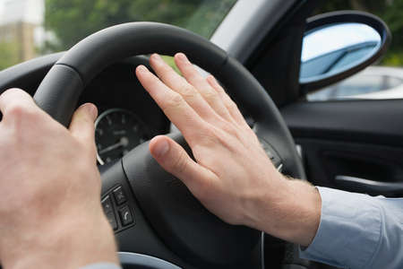
Claxonul mașinii
Utilizează claxonul mașinii numai atunci când este necesar. Poți primi amendă dacă îl utilizezi în mod inutil.

Slide 7
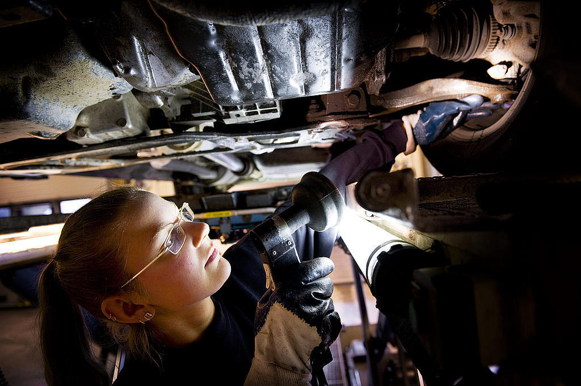
Fă inspecția tehnică a mașinii
Mașina are nevoie de întreținere, fă-i inspecția tehnică o dată pe an.
Mașina trebuie inspectată în fiecare an, altfel are interdicție de circulație.

Slide 8
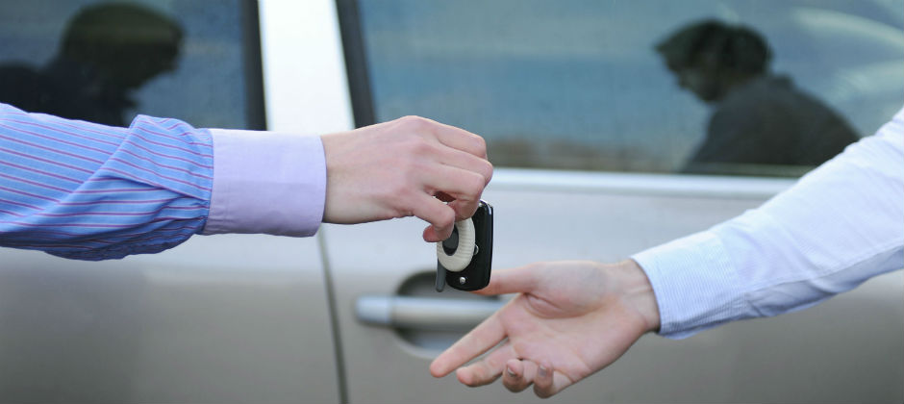
Cumpărarea unei mașini
Există mai multe lucruri de luat în considerare atunci când se cumpără o mașină, cine a deținut mașina înainte, asigurare și altele.

Slide 9
Agenția suedeză de Transport
Contactează Agenția suedeză de Transport atunci când te gândești să cumperi o mașină. Este mașina în regulă?
Sună la 0771 – 14 15 16. Înregistrează schimbarea proprietarului.

Slide 10
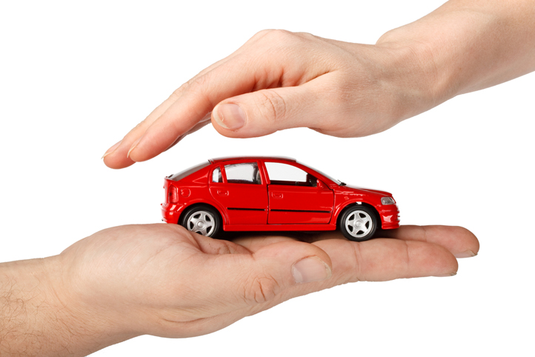
Asigurare auto
Asigurarea auto este obligatorie în Suedia, asigură mașina în ziua în care o cumperi.
Altfel se impune o taxă scumpă pentru fiecare zi în care conduci fără asigurare.

Slide 11
24 de ore
De regulă, o mașină sau o caravană poate staționa pe același loc timp de 24 de ore.

Slide 12
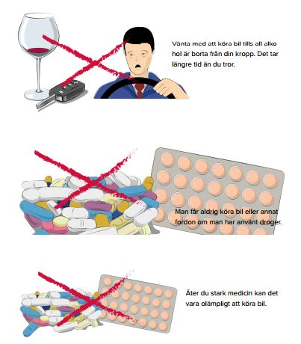
Fără droguri
Fără droguri în trafic. Când conduci mașina trebuie să fii treaz, odihnit și să nu fi luat droguri.
În Suedia este permis un nivel foarte scăzut al alcoolemiei, 0,2.
Ceea ce înseamnă că poți fi prins și a doua zi după ce ai băut.

Slide 13
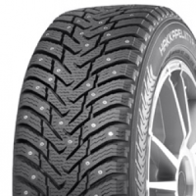
Anvelope de iarnă / vară
În Suedia, ești obligat prin lege să ai anvelope de iarnă în timpul iernii (1 decembrie - 31 martie) și anvelope de vară în timpul verii sau anvelope pentru două anotimpuri.

